Slide 1
Н.В. Гоголь Поэма «Мертвые души»
Чем больше я обдумывал моё сочинение , тем больше видел , что не случайно следует мне взять характеры , какие попадутся, но избрать одни те , на которых заметней и глубже отпечатывались истинно русские , коренные свойства наши

Slide 2
Урок –исследование по поэме Н.В. Гоголя «Мертвые души» 9 класс
«Чичиков у Коробочки»
Учитель Колбасова Н.Ф.

Slide 3
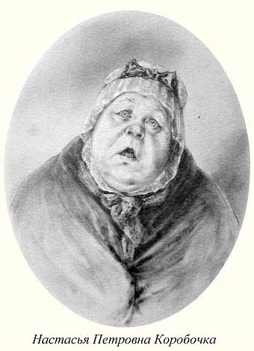
Чичиков в гостях у Коробочки
В ряду помещиков Коробочка – единственная женщина. Нам ничего не известно о её прошлом , семье.
Что же «истинно русского , коренного»в этом персонаже, включенном Гоголем в его знаменитую галерею «мертвых душ»?

Slide 4
Анализ главы №3 исследование материала
Усадьба, дом, хозяйство застолье многое нам расскажут о Настасье Петровне
Как Чичиков попал в гости к Коробочке?
Как характеризует её описание деревни?
Как встретили Чичикова? Какой прием был оказан случайному гостю?
Проснувшись рано утром , Чичиков огляделся . Давайте вместе с ним увидим значимые предметно- бытовые детали

Slide 5
Работа в группах
Р
1 группа - комната Коробочки. 2 её портрета ( ночью и утром)
2 группа - Хозяйство ( вид из окна )
3 группа - Деревня . Как живут крепостные крестьяне?

Slide 6
Выводы
1 группа : Коробочка бережливая хозяйка, хранит распоротый салоп , обои в комнате старенькие , зеркала старинные.
Неожиданный гость застал её врасплох. Утром она предстала в более приличном виде . Фланель на шее говорит о её возрасте , о замкнутом домашнем образе жизни в глуши

Slide 7
2 группа
Сеть на фруктовых деревьях , чепец на чучеле – самые значимые детали , т.к. у Коробочки до всего доходят руки , ничто не пропадает в её хлопотливом хозяйстве

Slide 8
3 группа
Описание деревни Коробочки говорит само за себя : она всех приучила к порядку . Хорошая бережливая хозяйка.
Крестьяне живут лучше , чем у Манилова, и деревня велика.
Угощают Чичикова обильно.

Slide 9
Разговор о самом главном . Торг.
Как ведет себя Чичиков с Коробочкой? Чем отличается манера поведения ? (вспомните его разговор с Маниловым).
Почему так ведет себя?
Как отнеслась Коробочка к продаже мертвых душ ?
Что останавливает её?
Почему Чичиков называет её «Крепколобой», «ДУБИННОГОЛОВОЙ»?

Slide 10
После разговора с Коробочкой Чичиков «был весь в поту, как в реке: всё , что ни было на нем , начиная с рубашки до чулок , всё было мокро»
В чем же дело?
Почему сделка все-таки состоялась?

Slide 11
Коробочка суетится , хлопочет по хозяйству , копит денежки, живет в глуши . В её жизни нет никаких событий , она обыденна , скучна . Помещица ничем не интересуется , кроме повседневного , много лет назад заведенного порядка вещей .
В конечном итоге она духовна мертва , примитивна , поэтому беседа с ней так утомила Чичикова.

Slide 12
Манилов и Коробочка
«Найдите определяющую деталь – доминанту- образа Коробочки.
В чем смысл соседства Манилова и Коробочки?

Slide 13
Различие героев
1. Претенциозность , «современность» Манилова и простодушие, допотопность Коробочки
Резкая антитеза портретов и вещевого мира , окружающего персонажей
Речь героев : витиеватая речь Манилова и простодушная грубость , наивная религиозность Коробочки .
Фамилия – образ как доминанта характера
«Коробочка» – единое начало гоголевских персонажей; тема человека –»коробочки» в повествовании о Манилове , его окончательное развенчание .( Прощаясь с Коробочкой , Гоголь восклицает : « Коробочка ли , Манилов ли, хозяйственная или бесхозяйственная жизнь – мимо их ! «
Коробочка – предел духовного примитивизма

Slide 14
Образ автора в поэме
Ощутили ли вы в повествовании автора?
Проследите , как входит в поэму его голос, его отношение к изображаемому
Почему писатель не скрывает своего присутствия в произведении?

Slide 15
Автор в поэме
Вся поэма проникнута ироничностью повествовательной интонации . Это и есть выражение авторского «я»
Открытое осмеяние Манилова и Коробочки в прямых авторских оценках.
Смех , пронизанный грустью и болью писателя
Вся поэма Гоголя – размышление о назначении человека.

Slide 16
Домашнее задание
Глава № 4 Образ Ноздрева ( цитаты, рассказ по плану )
Вспомнить пьесу «Ревизор» . Образ Хлестакова . Сравнить образ Ноздрева и Хлестакова.

